Slide 1
Digital Responsibility «See What you sign !» Restaurer la confiance à l'ère du numérique !
Présenté par Pascal Kotté
Notes:
Merci à Think Service et Mr Le préposé, ainsi qu’à l’IDHEAP de nous permettre de vous présenter notre projet «Digital Responsibility»
Je suis un réducteur de fractures numériques

Slide 2
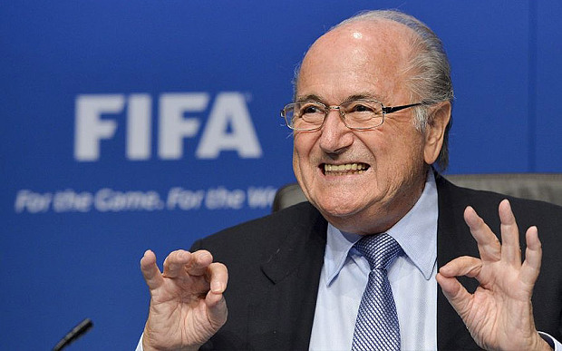
CONFIDENCE ?
Notes:
Pouvons-nous encore faire confiance à ce monsieur [Sepp Blatter (FIFA)] ?

Slide 3
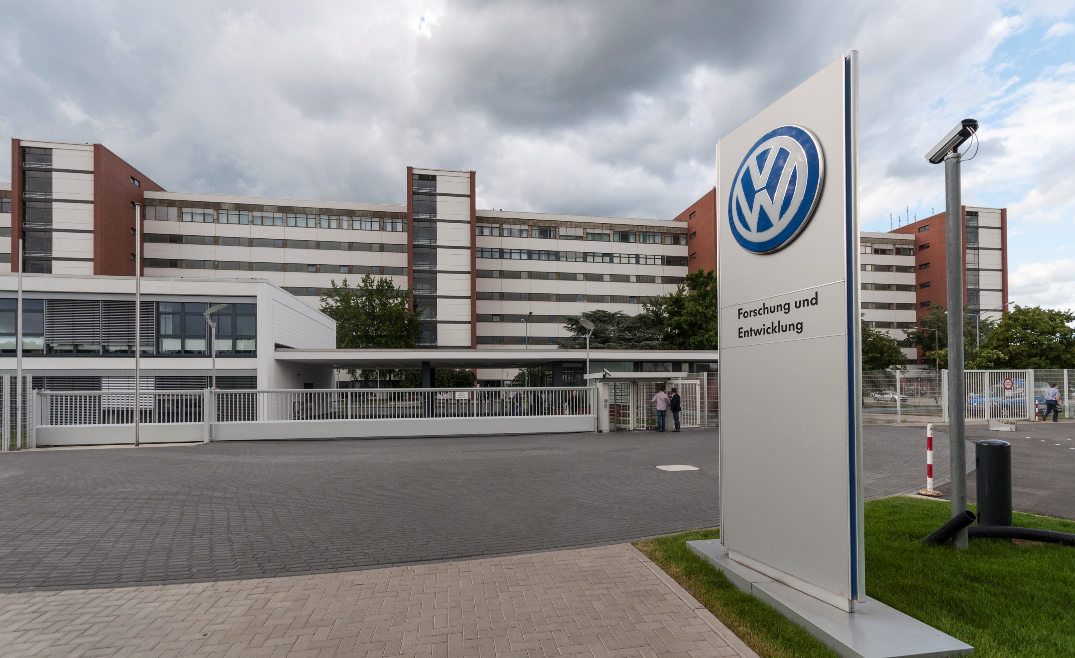
TRUST ?
Notes:
Pouvons-nous encore faire confiance à VolksWagen ?

Slide 4
Goodwill ?
Notes:
Pouvons-nous encore faire confiance aux acteurs du numérique ? Ici les GAFAM ! Les 5 principaux acteurs, mais pas les seuls…
Facebook rachète Whatsapp pour 42$ par profil utilisateur, sur une application qui est censée rapporter 1$ par personne et par année…
Le documentaire «Les Nouveaux loups du web» annonce plus de 500$ de bénéfices par profil chez Google… Grâce aux données gratuites ? 66 B de CA par an avec 2 B d’usagers Internet, cela fait 33$/personne.
Mais alors, en qui pouvez-vous faire confiance ?
REF.
http://rue89.nouvelobs.com/2015/08/02/apres-les-gafa-les-nouveaux-maitres-monde-sont-les-natu-260551

Slide 5
I believe more in You all !
Notes:
Et bien pour ma part, et celle de tous mes collègues du projet initialement baptisé «Think Group Cloud Société Responsable» (www.TG-CSR.org), c’est en NOUS TOUS que j’aurai le plus confiance, collectivement !
Et vous ? Seriez-vous prêt à faire confiance dans le jugement, la bienveillance, l’indépendance, l’esprit critique et déontologique de la salle ici présente ?
Levez la main SVP ceux qui sont prêt comme moi à faire confiance à l’ensemble des personnes présentes dans cette salle !

Slide 6
Digital Responsibility
«See What you sign !»
Restaurer la confiance à l'ère du numérique !
You all, make the Trust and Confidence !
Notes:
Vous avez compris sur qui va se reposer, notre projet «Digital Responsibility» de restauration de la confiance avec les fournisseurs de services numériques :
Dans une économie de marché, ce ne sont pas les fournisseurs qui décident du succès, ou de l’échec d’une offre de service, gratuit, ou payant, mais les usagers; les acheteurs; ceux qui souscrivent au service.
Pourquoi ?
Notre projet «Digital Responsibility» est destiné à restaurer de la confiance dans le monde numérique, car ceci est fondamental pour une future humanité digitale durable, et responsable.
Car dans ces temps de révolutions numériques successives, et nous n’en sommes qu’au tout début avec l’avalanche des nouveaux objets connectés
(plus de 20’000 viennent d’être raccordés sur le Net depuis le début de mon speach),
sans références ni cadres législatifs adaptés, nous passons rapidement dans des situation monopolistiques.
Le «business digital» n’est pas comparable à la production de produits de consommation.
Le numérique est en rupture avec le cadre industriel du siècle dernier.
Nous devons redonner le pouvoir de régulation au niveau des acheteurs, avec des outils adaptés.
C’est nous qui sommes responsable d’utiliser Google et non Swisscows.ch, par exemple.

Slide 7
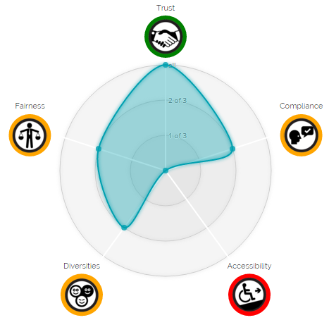
Open Label
Déclaré par les prestataires de systèmes et de services
Placé sous la sauvegarde de tous: Crowdsourcing
Transparent et crédible
Economique et évolutif
Ouvert et tolérant
Adaptatif et graduel
Notes:
Quoi ?
Un label ouvert: tous les critères sont visibles et validé par la foule (Crowdsourcing).
Un service accessible depuis un site web ou à travers un outil intégré dans le navigateur web.
Pour vous permettre de visualiser immédiatement
NB: Le service ThinkData.ch est bien plus vert que sur ce graphique d’illustration non significatif.

Slide 8
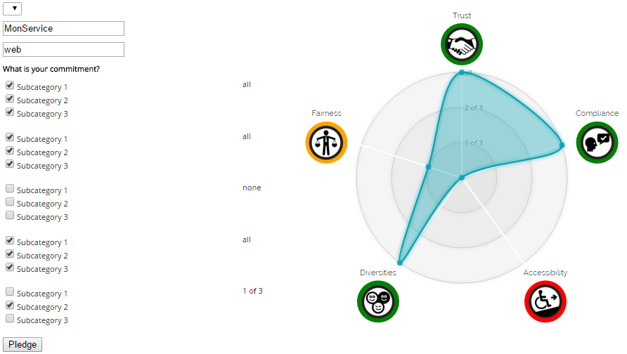
Etape 1: Le fournisseur s’engage (intentions)
Notes:
Comment ?
Mockup: http://think.erbguth.net
Stage 1: inscription du contrat d’intention de la part du fournisseur, dans un Blockchain, Registre global infalsifiable et transparent.
Le fournisseur pourra progresser par étapes vertueuses, vers une offre 100% x 5.
Mais certains services ou modèles gratuits ne pourront probablement jamais être 100%, et ce sera un choix des usagers, de payer et rester gratuit.
Sans lire les Conditions Générales d’Utilisation, il sera possible d’explorer les détails des questions «pertinentes» et de leurs réponses, et de choisir
L’idée serait même de permettre la mise en place d’un «masque» idéal ou minimal selon ses propres considérations, ou celles de son association professionnelle.
Car les artisans n’auront probablement pas les mêmes contraintes et considérations que les Notaires par exemple.

Slide 9
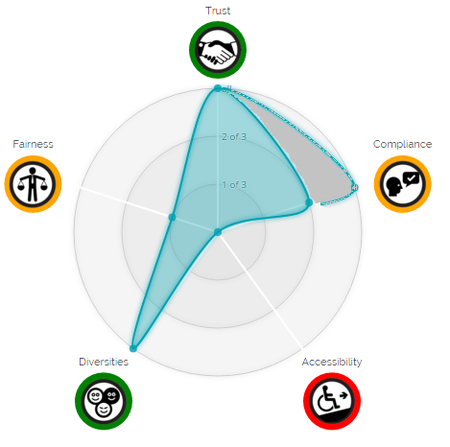
Etape 2: La foule valide
AUTRES SOLUTIONS
Réversibilité: Les données sont-elles répliquées en local dans un format «ouvert» ?
Les données restent-elles ma propriété exclusive ?
Fort juridique: Les conditions d’usage, sont-elles appliquées sur le pays des utilisateurs ?
…
Notes:
Comment ?
Stage 2: Contrôle par la foule, via des questions factuelles simples, en mode participatif.
En intégrant les évaluations des CGU (TOS) remontées par d’autres organisations comme TOSDR.org
Des questions factuelles, relativement simple, avec multiple choix le cas échéant, pour permettre d’évaluer la conformité par la foule (Crowdsourcing)
Ainsi nous pourrons mettre en évidence, des divergences entre la partie déclarée, et l’état constaté, voir perçu.
Nous pourrons aussi proposer des services à valeurs ajoutées tels que:
solutions compétitives et alternatives,
si possible filtrées par considérations métiers, afin de faciliter la sélection de solutions alternatives acceptables.
…
Car de nos jours, c’est par exemple plus de 500 solutions de CRM (Gestion relation clients) qui sont proposées «en ligne», plusieurs centaines de solutions collaboratives, et il devient difficile de s’y retrouver. Le Cloud, c’est l’explosion des offres.

Slide 10
Merci !
au participant réguliers
Occasionnels
A ceux qui nous suivent
de loin
Ou de près ;-)
Pascal KOTTÉ (CloudReady.ch et ICT-a.ch)
Bruno CHANEL (BrunoChanel.com)
Jean-Henry MORIN (UNIGE, ThinkServices)
Anne-Catherine SALBERG (Conflits.ch, ThinkServices)
Jörn Erbguth (ergbuth.net)
Patrick GENOUD (OT-LAB, ThinkServices)
Réginald MAITRE (Oxxano)
Matteo Mazzeri (tuleap)
Raymond MOREL (Social-IN3, S-I)
Giorgio PAULETTO (OT-LAB, SIG, ThinkServices)
Arnaud VELTEN (Digital-athanor.com)
Marie-Elisabeth BOURY (Académie Digitale)
Caroline Janet Caldwell
Sami COLL
Nicolas Duguet
Adrien FRAVI
André Kortmoller
Cathleen Kotté (Leenk.fr)
Verena MEINE ( See what you Sign !)
Sabrina Nwatchock
Mikhaël Salamin
Philippe SCOFFONI (Open-DSI)
Nicolas Tavaglione
Yves ZIEBA (Pangloss labs)
… [désolé pour les oublis] …
à ceux qui vont nous soutenir
Nous aider à nous faire connaître
Et à lancer un «Crowdfunding» (?)
http://Responsibility.Digital
(CC)-BY-SA 2016
Notes:
Merci à tous les participants, à titre personnel ou représentant leurs associations,

Slide 11
http://Responsibility.Digital
Merci !
digital-athanor.com
Arnaud VELTEN
Notes:
Merci à tous les participants, à titre personnel ou représentant leurs associations,

